Slide 1
2-Маъруза:Криптографиянинг
асосийтушунчалариватарихи
Криптографиябу –зўравонликсизтўғридан-тўғри
ҳаракатнингюқорикўринишидир.
—ЖулианАссанж(WikiLeaksасосчиси)

Slide 2
Криптографиянинг асосий тушунчалари
•Криптология-“махфийкодлар”нияратишвабузишфани
васанати;
•Криптография–“махфийкодлар”нияратишбилан
шуғулланади;
•Криптотаҳлил–“махфийкодлар”нибузишбилан
шуғулланади;
•Крипто–юқоридагитушунчаларга(ҳаттокибунданда
ортиғига)синонимбўлиб,контекстмаъносигакўра
фарқланади.
Киберхавфсизликасослари(CSF1316)

Slide 3
Криптографиянинг асосий тушунчалари
•Шифрёкикриптотизиммаълумотнишифрлашучун
фойдаланилади.Ҳақиқийшифрланмаганмаълумоточиқ
матндебаталиб,шифрлашнингнатижасишифрматн
дебаталади.Ҳақиқиймаълумотниқайтатиклашучун
шифрматннидешифрлаш зарурбўлади.Калит
криптотизимнишифрлашвадешифрлашучунсозлашда
фойдаланилади.
Киберхавфсизликасослари(CSF1316)

Slide 4
Криптографиянинг асосий тушунчалари
Шифрлашвадешифрлашмасалаларигатегишлибўлган,маълум
биралфавитдатузилганмаълумотларматнларниташкилэтади.
Алфавит-ахборотниифодалашучунфойдаланиладиганчекли
сондагибелгилартўплами.Мисолларсифатида:
•ўттизолтитабелгидан(ҳарфдан)иборатўзбектилиалфавити;
•ўттизиккитабелгидан(ҳарфдан)иборатрустилиалфавити;
•йигирмасаккизтабелгидан(ҳарфдан)иборатлотиналфавити;
•иккиюзиэлликолтитабелгиданиборатASСIIкомпьютер
белгиларинингалфавити;
•бинаралфавит,яъни0ва1белгиларданиборатбўлганалфавит;
•саккизликваўнолтиликсаноқсистемаларибелгиларидан
иборатбўлганалфавитларникелтиришмумкин.
Киберхавфсизлик асослари (CSF1316)

Slide 5
Криптографиянинг асосий тушунчалари
•Симметрикшифрлардамаълумотнишифрлашва
дешифрлашучунбирхилкалитданфойдаланилади.
•Бундан ташқариочиқкалитли (ассиметрик)
криптотизимлармавжудбўлиб,ундашифрлашва
дешифрлашучунтурличакалитларданфойдаланилади.
•Турликалитларданфойдаланилганибоис,шифрлаш
калитиниошкорқилсабўладивашуниучуночиқ
калитникриптотизимдебаталади.
•Очиқкалитиникриптотизимлардашифрлашкалитини
очиқкалитидебаталса,дешифрлашкалитинишахсий
калитдебаталади.
•Симметриккалитликриптотизимлардаэсакалит-
симметриккалитдебаталади.
Киберхавфсизлик асослари (CSF1316)

Slide 6
Керкхофс принципи
•Идеалшифрларучункалитсизшифрматнданочиқ
матннитиклашнингимконибўлмаслигизарур.
–Бушарт,ҳаттокиҳужумчиларучунҳамўринли.
•Ҳужумчиалгоритм(шифрлашалгоритми)ҳақидабарча
маълумотларнибилгантақдирдаҳамкалитсизочиқ
матннитиклашнингимконибўлмаслигизарур.
–Ушбуқўйилганмақсад,амалдабунданфарқдибўлишимумкин.
•Криптографиянингфундаменталназариясигакўра
криптотизимнингичкиишлашпринципиҳужумчига
тўлиқошкорбўлишизарур.
•Ҳужумчигафақаткриптотизимдафойдаланилганкалит
номаълумбўлишизарур.
•БутаълимотКеркхофспринципидебаталади.
Киберхавфсизлик асослари (CSF1316)

Slide 7
Кодлаш ва шифрлаш орасидаги фарқ
•Аксариятҳоллардафойдаланувчилармаълумотни
шифрлашвакодлаштушунчаларинибирхилдеб
тушунилади.
–Аслидаэсаулариккитурличатушунчалардир.
•Кодлаш–маълумотниосонгинақайтаришучунҳаммага
(ҳаттокиҳужумчигаҳам)очиқбўлгансхемаёрдамида
маълумотларнибошқаформатгаўзгартиришдир.
•Кодлашмаълумотларданфойдаланишқулайлигини
таъминлашучунамалгаошириладиваҳаммаучуночиқ
бўлгансхемаларданфойдаланилади.
•Масалан,ASCII,UNICODE,URLEncoding,base64.
Киберхавфсизлик асослари (CSF1316)

Slide 8
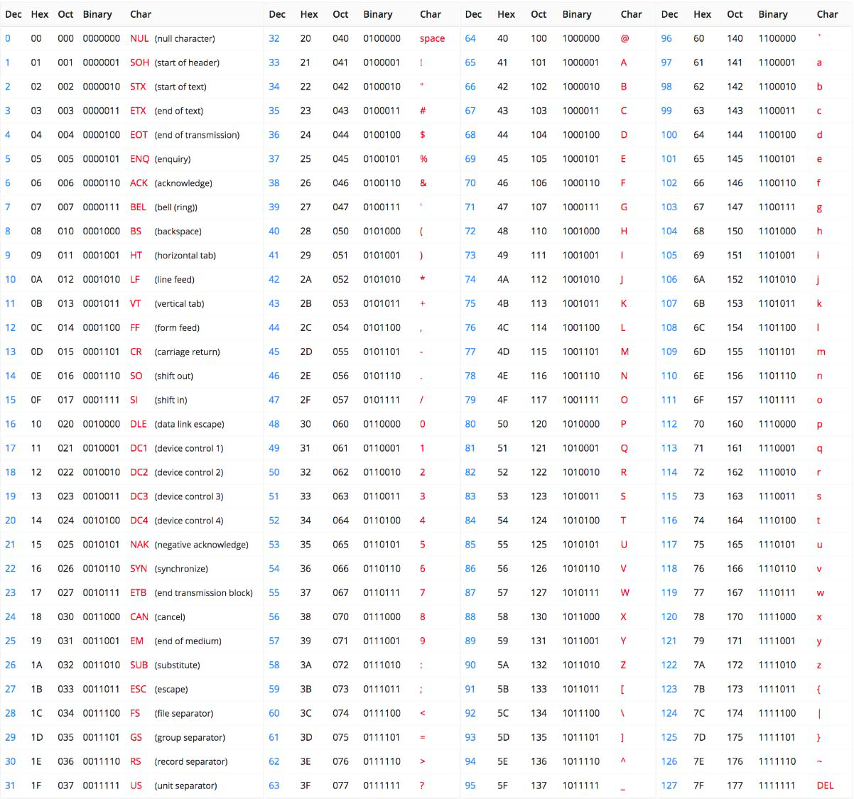
ASCII кодлаш стандарти
Киберхавфсизлик асослари (CSF1316)

Slide 9
Шифрлаш
•Шифрлаш–жараёнидаҳаммаълумотбошқаформатга
ўзгартирилади,бироқунифақатмахсусшахслар
(дешифрлашкалитигаэгабўлган)қайтаўзгартириши
мумкинбўлади.
•Шифрлашдан асосий мақсад маълумотни
махфийлигинитаъминлашбўлиб,униқайтаўзгартириш
баъзишахслар(дешифрлашкалитигаэгабўлмаган)учун
чекланганбўлади.
Киберхавфсизлик асослари (CSF1316)

Slide 10
Криптография ва стеганография
•Стенанография–бумахфийхабарнисохтахабаричига
беркитишорқалиалоқанияширишҳисобланади.
•Бошқасўзбиланайтгандастеганографиянингасосийғояси–бу
махфиймаълумотларнингмавжудлигиҳақидагишубҳани
олдиниолишҳисобланади.
•Криптографияда эсажўнатувчифақаточиқматн
кўринишидагихабарюборишимумкин,бундаухабарниочиқ
тармоқ (масалан,Интернет)орқалиузатишданолдин
шифрланганматнгаўзгартиради.Ушбушифрланганхабарқабул
қилувчигакелганидаэсаянаоддийматнкўринишига
қайтарилади.
•Умумийҳолдамаълумотнишифрлашданасосиймақсад
(симметрикёкиочиқкалитликриптографиктизимларасосида
фарқийўқ)–маълумотнимахфийлигиниқолганлардансир
тутишдир.
Киберхавфсизлик асослари (CSF1316)

Slide 11







Криптография ва стеганография
Киберхавфсизлик асослари (CSF1316)

Slide 12
Криптографиянинг асосий бўлимлари
1.Симметриккалитликриптография.
–Маълумотнишифрлашдавадешифрлашдаягонакалитдан
(симметриккалитдан)фойдаланилади.
–Шунингучунҳамсимметриккалитликриптотизимларни–бир
калитликриптотизимларҳамдебюритилади.
–Бунданкелибчиқадики,симметриккалитлишифрлаш
алгоритмлариданфойдаланишучунҳариккалатомондабирхил
калитмавжудбўлишизарур.
2.Очиқкалитликриптография
–маълумотнишифрлашқабулқилувчинингочиқкалитибилан
амалгаоширилса,унидешифрлашқабулқилувчинингшахсий
калитибиланамалгаоширилади.
–Шунингучунҳамочиқкалитликриптотизимларни–иккикалитли
криптотизимлардебҳамюритилади.
Киберхавфсизлик асослари (CSF1316)

Slide 13
Криптографиянинг асосий бўлимлари
3.Хешфункциялар
–Маълумотнихэшлашунингбутунлигиникафолатлашмақсадида
амалгаоширилиб,агармаълумотузатилишдавомидаўзгаришга
учраса,уҳолдаунианиқлашимконимавжудбўлади.
–Хэш-функциялардаодатдакирувчимаълумотнингузунлиги
ўзгарувчанбўлиб,чиқишдаўзгармасузунликдагиқийматни
қайтаради.
–ЗамонавийхэшфункцияларгаMD5,SHA1,SHA256,O‘zDSt
1106:2009ларнимисолкелтиришмумкин.
–Қуйида “ℎ𝑒𝑙𝑙𝑜”хабарини турли хэш функциялардаги қийматлари
келтирилган:
•𝑀𝐷5ℎ𝑒𝑙𝑙𝑜ൌ5𝑑41402𝑎𝑏𝑐4𝑏2𝑎76𝑏9719𝑑911017𝑐592
•𝑆𝐻𝐴1ℎ𝑒𝑙𝑙𝑜ൌ𝑎𝑎𝑓4𝑐61𝑑𝑑𝑐𝑐5𝑒8𝑎2𝑑𝑎𝑏𝑒𝑑𝑒0𝑓3𝑏482𝑐𝑑9𝑎𝑒𝑎9434𝑑
•𝑆𝐻𝐴256ℎ𝑒𝑙𝑙𝑜ൌ
2𝑐𝑓24𝑑𝑏𝑎5𝑓𝑏0𝑎30𝑒26𝑒83𝑏2𝑎𝑐5𝑏9𝑒29𝑒1𝑏161𝑒5𝑐1𝑓𝑎7425𝑒7304336
2938𝑏9824
Киберхавфсизлик асослари (CSF1316)

Slide 14
Криптографиянинг асосий бўлимлари
3.Хешфункциялар
•Хеш функция қуйидаги хусусиятларга эга:
–Бирхилкиришҳардоимбирхилчиқишни(хэшқийматдеб
аталади)тақдимэтади.
–Бирқанчатурликиришларбирхилчиқишнитақдимэтмайди.
–Чиқишқийматданкирувчиқийматниҳосилқилишнингимконияти
мавжудэмас(биртомонламалик).
–Киришқийматиниўзгаришичиқишдагиқийматниҳамўзгаришига
олибкелади.
•Одатдахэшфункцияларкиришдамаълумотданташқари
хечқандайқийматниталабэтмаганибоис,калитсиз
криптографикфункциялардебҳаматалади.
Киберхавфсизлик асослари (CSF1316)

Slide 15




Хеш функция асосида маълумот бутунлигини
текшириш
•Бунгаасосанюборувчихабарнингхэшқийматини
ҳисоблайдивауниқабулқилувчигахабарбилан
биргаликдаюборади.Қабулқилувчидастлабхабарнинг
хэшқийматиниҳисоблайдивақабулқилинганхэшқиймат
билансолиштиради.Агарҳариккалахэшқийматтенг
бўлса,уҳолдамаълумотнингбутунлигиўзгармаган,акс
ҳолдаўзгаргандебтопилади.
Киберхавфсизлик асослари (CSF1316)

Slide 16
Криптографик акслантиришлар
•Одатдакриптографиядамаълумотларнишифрлашда
(дешифрлашда) қуйидаги икки турдаги
акслантиришшларданфойдаланилади.
–Уларданбириўрнигақўйиш(substitution)акслантиришбўлса,
иккинчичиўриналмашиш(permutation)акслантиришидир.
Киберхавфсизлик асослари (CSF1316)

Slide 17
Ўрнига қўйиш акслантириши
•Ўрнига қўйиш акслантиришида, очиқ матн белгилари бир алфавитдан
олиниб, унга мос шифрматн бошқа бир алфавитдан олинади.
Очиқ
матн
ABCDEFGH IJKLMNOPQRSTUVWXYZ
Шифр
матн
DEFGH I JKLMNOPQRSTUVWXYZABC
•Соддакўринишдаолинганўрнигақўйишакслантиришиасосида
шифрлашучунолинганматнқуйидакелтирилган.Ушбусодда
шифрлашусулиЦезарномибиланмашҳур.
•Масалан,агарочиқматн“HELLO”гатенгбўлса,унгамосҳолда
шифрматн“KHOOR”гатенгбўлади.
•Мазкурҳолдашифрматналифбосиочиқматналифбосидан3гасуриш
натижасидаҳосилқилинганвашунингучуншифрлашкалитини3га
тенгдебқарашмумкин.
Киберхавфсизлик асослари (CSF1316)

Slide 18
Ўрнига қўйиш акслантириши
•Ўрнигақўйишакслантиришидаочиқматндагибелгилар
шифрматндабўлмаслигимумкин.
•Бироқ,очиқматндагибелгиларнингтакрорланиш
частотасишифрматндагибелгилардаҳамбирхилбўлади
(кўпалифболиўрнигақўйишусулларибунданмустасно).
•Масалан,юқоридагимисолдаочиқматндаги“L”
ҳарфинингтакрорланишчастотаси2гатенг.Унингўрнига
қўйилганшифрматндаги“О”ҳарфинингҳамтакрорланиш
частотаси2гатенг.Буҳолаточиқматндагиқолган
белгиларучунҳамўринли.
Киберхавфсизлик асослари (CSF1316)

Slide 19
Ўриналмаштиришакслантириши
•Очиқматнбелгиларинингўрнибирорқоидагакўра
ўзароалмаштирилади.Бундаочиқматнгаиштирокэтган
белгиларшифрматнгаҳамиштирокэтиб,фақатуларнинг
ўрниалмашганҳолдабўлади.
Киберхавфсизлик асослари (CSF1316)

Slide 20
Криптографиянинг тарихи
•Маълумотларни шифрлашнинг дастлабки
кўринишлариданмингйиллараввалфойданибкелинган.
•Яқинўнйилликларгақадарфойдаланилганшифрларни-
классикшифрлардебаталган.
•Баъзиманбалардаҳисоблашқурилмаларияратилгунга
қадарфойдаланилганшифрлар–классикшифрлар
давригатегишлидеболинган.Унданкейингидаврэса
замонавийшифрлардавридебюритилади.
Киберхавфсизлик асослари (CSF1316)

Slide 21
Криптографиянинг тарихи
1.Қадимийдавр(қадимийдаврклассикшифрлари).Ушбу
даврклассикшифрлариасосанбиралфавитлиўрнига
қўйишваўриналмаштиришакслантиришларига
асосланган.УларгамисолтариқасидаЦезар,Полибия
квадратиусуллариникелтиришмумкин.
2.Ўртадавр(ўртадаврклассикшифрлари).Ушбудавр
шифрлариасосанкўпалифболиўрнигақўйишга
асосланганбўлиб,уларгаВижинер,Атбашусулларини
мисолкелтиришмумкин.Ушбудавршифрларибиринчи
давршифрларигақарагандаюқорибардошликкаэга
бўлган.
Киберхавфсизлик асослари (CSF1316)

Slide 22
Криптографиянинг тарихи
3.1ва2–жахонуришидаври(1ва2-жахонуришидаври
классикшифрлари).Ушбудавркриптотизимлариасосан
электромеханикагаасосланганбўлиб,радиотўлқин
орқалишифрматнниузатишни(морзеалифбоси)амалга
оширган.Мазкурдавргаоидшифрлашусулларига
Zimmermannтелеграми,Энигмашифри,SIGABA
машиналаринимисолкелтиришмумкин.
4.Компьютердаври(замонавийшифрлар).Ушбудавр
шифрлариҳисоблашқурилмаларигамўлжалланган
бўлиб,юқорихавфсизликдаражасигаэгаҳисобланади.
ЗамонавийшифрларгамисолсифатидаDES,AES,ГОСТ
28147-89,IDEA,A5/1,RC4(барчасисимметрик)ва
RSA,Эл-Гамал(очиқкалитли)ларникелтириш
мумкин.
Киберхавфсизлик асослари (CSF1316)

Slide 23
Бир мартали блокнот
•Бирмарталиблокнот(onetimepad)ёкиВернамшифри
номибилантанилганкриптотизимбардошлишифрлаш
алгоритмиҳисобланади.
•Бирмарталидебаталишигаасосийсабаб,ундаги
калитнинг(блокнотнинг)бирмартафойдаланилиши.
•Шунингучунҳамамалгаоширишжудаҳаммураккаб.
•Мисолтариқасидақуйидагибинаркодлашжадвали
олинсин.
Белгилар E H I K L R S T
Бинар
қиймат 000 001 010 011 100 101 110 111
Агар шифрланувчи маълумот, “HEILHITLER” га тенг бўлса:
H E I L H I T L E R
001 000 010 100 001 010 111 100 000 101
Киберхавфсизлик асослари (CSF1316)

Slide 24
Бир мартали блокнот
•Бирмарталиблокнотусулидашифрлашучуночиқматн
узунлигигатенгбўлгантасодифийтанланганкалит
зарурбўлади.
•ОчиқматнгакалитниXORамалидақўшишорқали
шифрматнҳосилқилинади(Р–очиқматн,K–калитва
С–шифрматндеббелгиланса):𝐶ൌ𝑃⨁𝐾.
•XORамали(⨁):
0⨁0ൌ0
0⨁1ൌ1
1⨁0ൌ1
1⨁1ൌ0
Дешифрлаш учун: 𝑃ൌ𝐶⨁𝐾,яъни,𝑃ൌ𝐶⨁𝐾ൌP⨁K⨁K=P.
Киберхавфсизлик асослари (CSF1316)

Slide 25
Мисол 1
•Юқоридакелтирилганочиқматтнишифрлашучун
қуйидагикалитолинганбўлсин:
111101110101111100000101110000
•Ушбукалитасосидашифрлашқуйидагичаамалга
оширилади:
HE ILH ITLER
Очиқ матн:001000010100001010111100000101
Калит:111101110101111100000101110000
Шифрматн:110101100001110110111001110101
SRLHHHTHSR
Киберхавфсизлик асослари (CSF1316)

Slide 26
Мисол 1
•Дешифрлашучун:
SRLHHHTHSR
Шифрматн:110101100001110110111001110101
Калит:111101110101111100000101110000
Очиқ матн:001000010100001010111100000101
HE ILH ITLER
Киберхавфсизлик асослари (CSF1316)

Slide 27
Бир мартали блокнот: Ценарий 1
•АтомонингдушманиТмавжудвауАтомонкалит
сифатидақуйидагинифойдалангандебуйлайди:
101111000101 111 100000101 110 000
•МазкурҳолатдадушманТушбукалитниБтомонгаюбора
олса,уҳолдаБтомонқуйидагиочиқматнгаэгабўлади:
SRLHHHTHSR
Шифрматн:110101100001110110111001110101
“Калит”:101111000101111100000101110000
“Очиқ матн”:011010100100001010111100000101
K ILLH ITLER
•АгарБтомонкриптографияданхабарибўлмаса,уҳолда
Атомонучунжиддиймуаммотуғилади.
Киберхавфсизлик асослари (CSF1316)

Slide 28
Бир мартали блокнот: Ценарий 2
•АтомондушманиТтомониданқўлгаолиндивау
шифрматнниҳамбиладиваАтомонданкалитниталаб
қилмоқда.Атомонҳариккалатомонучунҳам
“ўйнашини”айтадивакалитниқуйидагичатенгдейди:
111101000 011 101 110 001 011 101101
•Ттомонэсақуйидагиочиқматнгаэгабўлади:
SRLHHHTHSR
Шифрматн:110101100001110110111001110101
“Калит”:111101000011101110001011101101
“Очиқ матн”:001000100010011000110010011000
HEL IKE S IKE
•АгарТтомонкриптографияданхабарибўлмаса,очиқ
матнгаишонадиваАтомонниқўйибюборади.
Киберхавфсизлик асослари (CSF1316)

Slide 29
Бир мартали блокнот
•Кафолатгаэгаэмаслигисабабли,ушбукелтирилган
мисолларбирмарталиблокнотшифринибардошли
эканиникўрсатади.Яъни,турликалитучунтурличаочиқ
матнниолишмумкин.
•Агаркалитбирмартафойдаланилса,ҳужумчиочиқ
матннитопаолмайди.
•Шифрматнгақарабфақаточиқматнузунлигинибилиши
мумкин.
•Агарбиттакалитданкўпмартафойдаланилса,уҳолда
жиддийхавфсизликмуаммоситуғилади!!!!
Киберхавфсизлик асослари (CSF1316)

Slide 30
Мисол 2
•Фараз қилайлик, қуйидаги икки очиқ матн 𝑃_{ଵ}ва 𝑃_{ଶ}битта
калит 𝐾дан фойдаланиб шифрланган: 𝐶_{ଵ}ൌ𝑃_{ଵ}⨁𝐾ва 𝐶_{ଶ}ൌ
𝑃_{ଶ}⨁𝐾.
•Криптографияда ушбу ҳолатни “хавфлилик” деб аталади.
•Яъни, фойдаланилган калит энди муаммо туғдирмайди:
𝐶_{ଵ}⨁𝐶_{ଶ}ൌ𝑃_{ଵ}⨁𝐾⨁𝑃_{ଶ}⨁𝐾ൌ𝑃_{ଵ}⨁𝑃_{ଶ}
•Икки матн ва калит қуйидагига тенг бўлсин:
𝑃_{ଵ}ൌ𝐿𝐼𝐾𝐸ൌ100 010 011 000
𝑃_{ଶ}ൌ𝐾𝐼𝑇𝐸ൌ011 010 111 000
𝐾ൌ110 011 101 111
Киберхавфсизлик асослари (CSF1316)

Slide 31
Мисол 2
•У ҳолда шифрланган матнлар қуйидагича бўлади:
L IKE
𝑃_{ଵ}:100010011000
K ITE
𝑃_{ଶ}:011010111000
𝐾:110011101111
𝐶_{ଶ}:101001010111
𝐾:110011101111
𝐶_{ଵ}:010001110111
IHST
RH IT
•Агар ҳужумчи криптогарфияни яқиндан билса ва битта
калитдан фойдаланилганини билса:
–2 ва 4 шифрматн белгилари тенг эканлигини осонгина топа олади.
•Бунданташқари,ҳужумчитахминий𝑃_{ଵ}очиқматнолиб
унитўғрилигини𝑃_{ଶ}очиқматнбилантекширибкўриш
имкониятигаэга.
Киберхавфсизлик асослари (CSF1316)

Slide 32
Мисол 2
•Агар 𝑃_{ଵ}ൌ𝐾𝐼𝐿𝐿ൌ011 010 100 100бўлса,
K ILL
Тахминий𝑃_{ଵ}: 011010100100
𝐶_{ଵ}: 010001110111
Тахминий𝐾: 001011010011
•Олинганкалит𝐾ёрдамидаэсаиккинчишифрматнданочиқ
матнниҳисоблайди:
𝐶_{ଶ}: 101001010111
Тахминий𝐾: 001011010111
Тахминий𝑃_{ଶ}: 100010000100
L I E L
•Топилганкалитиккинчиочиқматнучунмосбўлмагани
сабабли,тахминий𝑃_{ଵ}нинотўғрилигинибилади.
•Уқачонки𝑃_{ଵ}ൌ𝐿𝐼𝐾𝐸шаклидатахминқилса,уҳолда𝑃_{ଶ}ൌ
𝐾𝐼𝑇𝐸нивакалитнитопаолади.
Киберхавфсизлик асослари (CSF1316)

Slide 33
Кодлар китоби
•Кодларкитобилуғатгаўхшашкитоббўлиб,(очиқматн
сўзлари)ваунгамосбўлганкодсўзлардан(шифрматн)
ташкилтопган.
•ҚуйидабиринчижахонуришидаНемислартомонидан
фойдаланилганкодларкитобиданнамунакелтирилган:
Очиқ матнШифрматн
Februar 13605
fest 13732
finanzielle 13850
folgender 13918
Frieden 17142
Friedenschluss 17149
⋮ ⋮
•Масалан,“Februar”сўзинишифрлашучунбутунсўз5-белгили
кодсўз13605биланалмаштирилган.
Киберхавфсизлик асослари (CSF1316)

Slide 34
Кодлар китоби
•УшбукодларкитобиорқалимашҳурZimmermann
телеграминишифрланган.
•1917йилдабиринчижахонуришидаврида,Германия
ташқиишларвазириАртурЗиммерманГерманиянинг
Мексикадагиэлчисигашифрланганкўринишдагителеграм
юборади.
•ШифрланганхабарБританияликлартомонидантутиб
олинади.
•БувақтдаБританияваФранцияГерманиябилан
урушаётганваАҚШэсабетарафҳолатдаэди.
Киберхавфсизлик асослари (CSF1316)

Slide 35
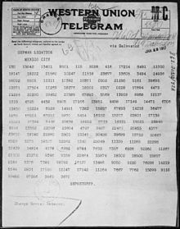
Зиммерман телеграми
Киберхавфсизлик асослари (CSF1316)

Slide 36
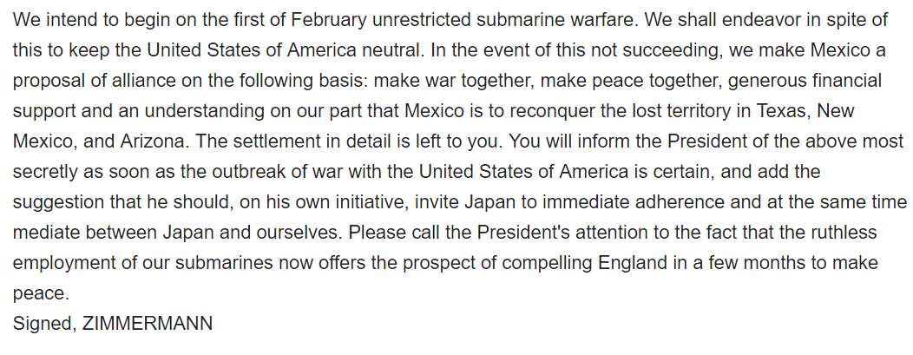
Зиммерман телеграми -дешифрланган
Киберхавфсизлик асослари (CSF1316)

Slide 37
Кодлар китоби
•Кодларкитобиасосидашифрлашўрнигақўйиш
акслантиришигаасосланган.
•Кодларкитобиҳозирдаамалдақўлланилувчисимметрик
блоклишифрларнияратишгаасосбўлган(уларбилан
кейингидарсдатанишибчиқилади).
•Кодларкитобиўздавридаетарлихавфсизликни
таъминлаганшифрлашусулиҳисобланади.
Киберхавфсизлик асослари (CSF1316)

Slide 38
ЭЪТИБОРИНГИЗ УЧУН
РАХМАТ!!!

